Slide 1
MĀKSLAS VĒSTURE
MĀKSLA UN MĀKSLINIEKS

Slide 2
“Katrs mākslinieks rada pasauli sev, pēc savas garīgās sejas “
Latviešu mākslinieks Jēkabs Kazaks
1895-1920

Slide 3
Māksla, mākslinieks, mākslas darbs
cilvēks – personība - mākslas radītāja vēstījums
mākslas darbs - estētisks pārdzīvojums
vizuālās mākslas pārstāvji – gleznotāji, grafiķi, skulptori, arhitekti u.c.
mākslas darbs - izpausmes dažādības

Slide 4
Izpausmes formas
Vizuālā – uztvere caur attēlojumu – gleznas, skulptūras, arhitektūra, tekstilijas, dizains
Audiālā – uztvere caur skaņu -mūzika
Verbālā – uztvere caur vārdu – folklora, dzeja, stāsti, pasakas …
Kinētiska – uztvere caur kustību –deja, pantomīma, balets
Sintētiskā - apvieno vairākus veidus – teātris, kino, virtualā vide

Slide 5
mākslas darba žanrs un stils
Laikmets un idejas – eksperimenti, attīstība
Žanrs – noteikta mākslas darba forma, izveidojusies vēsturiski – traģēdija, komēdija, ainava, klusā daba, portrets
Virziens un stils – grieķu kultūras mantojums, simboli, tehnoloģijas, arhitektūrā jaunas formas, glezniecībā krāsu efekti

Slide 6
Kā vērtēt vizuālās mākslas darbu?
Uzzini darba autoru un nosaukumu!
Kādas idejas var izteikt atklājot šo tematu?
Ko tu zini par mākslinieka dzīvi un daiļrardi ?
Apskatot darbu, meklē atbildes uz šādiem jautājumiem :

Slide 7
Sižets un tēli
Kurš notikums atainots darbā, kuru epizodi no notikuma izvēlējies autors ?
Kā varētu būt attēloti cilvēki, ko viņi dara, kāda attieksme pret notikumu izpaužas viņu sejā?
Kas raksturīgs apģērbā?
Kur notiek atainotais notikums, kādi priekšmeti redzami darbā. Kāda varētu būt simboliskā nozīme?

Slide 8
Kompozīcija
Kur darbā atrodas centrs, kādā veidā ap to izvietoti cilvēki vai objekti ( salīdzinājums ar ģeometrisku figūru)?
Ko ir panācis autors, izvēloties tieši šādu
figurālu izvietojumu ?
Kā darbā krīt gaisma, kuras grupas tā izgaismo vairāk, ko autors ar to panāk ?

Slide 9
Krāsas
Kādus toņus mākslinieks izmantojis, kāpēc tāda izvēle?
Kādi krāsu laukumi izvietoti darba priekšplānā, kādi - fonā, kas ar to panākts?
Kas un kāpēc raksturīgs mākslinieka stilam?
Kāda loma darbam varēja būt mākslinieka dzīvē un daiļradē?
Kāpēc šo darbu būtu vērts iepazīt arī mūsdienās?

Slide 10
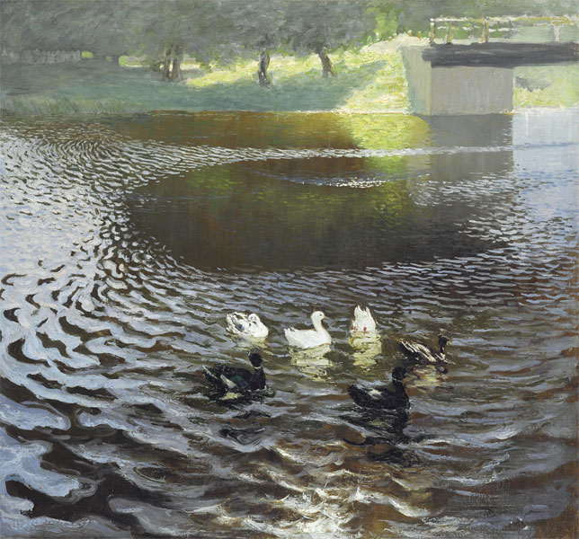
Johans (Jānis) Valters “Pīles “

Slide 11
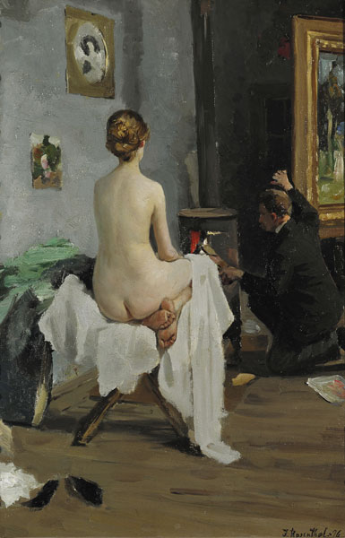
Janis Rozentāls “Mākslinieka darbnīca “

Slide 12
WWW- mākslas avoti
http://artyx.ru/art/index.shtml (elektroniska enciklopēdija - visi periodi)
http://www.gumer.info/bibliotek_Buks/Culture/gombr/ ( E.H. Gombrich “Mākslas vēsture" krievu valodā)
http://www.arthistory.ru (Krievijas mākslas muzeji u.c.)
www.wga.hu/frames-e.html?/d/delacroi/index.html
( mākslas darbu katalogs)
www.triskrasas.lv

